Slide 1
“龙泉叨课堂-救在身边”
珍爱生命 预防溺水
武汉东湖新技术开发区龙泉街社区卫生服务中心

Slide 2
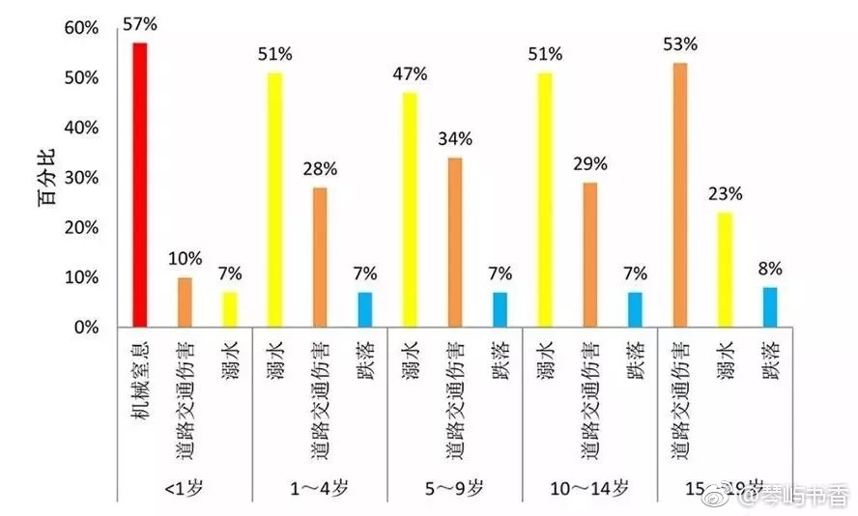
“善水者溺于水”，根据“世界卫生组织”统计数据，全球每年因溺水而死亡的人数约为 23.5 万。在我国，据国家卫健委和公安部不完全统计，每年约有5.7万人死于溺水，溺水也被称为中小学生非正常死亡的“第一杀手”。

Slide 3
案例警示：
2024年5月13日晚，公安部儿童失踪信息紧急发布平台发布一则信息称：海南澄迈一6岁女孩走失，家人急寻。5月14日，走失女孩已确认不幸溺水死亡。
2024年5月8日，三男两女一行五人自带玻璃钢船到海南陵水县一水库疑似垂钓。船划到水库中央时不慎侧翻，其中一名男子游到岸边并报警，其余4人落入水中。经搜救，落水的4人已确认不幸溺水死亡。
2024年5月8日下午放学后，广东湛江廉江市一学校7名初二学生结伴到水边玩耍，3人溺亡。
2024年5月3日，山东淄博一名男孩不小心落入水中，其母亲营救过程中同样落水。一旁路人在救起母子后不幸跌入深水区溺亡。
2024年5月2日，广东陆丰市一居民林某带着自己的4个孩子到居所附近的开放海滩游玩，其间一孩子不慎落水，林某和其他3名子女在救援时先后落水。经救援，4名落水者均抢救无效死亡。

Slide 6
：

Slide 7
：

Slide 8
：

Slide 9
：

Slide 10
：

Slide 11
：

Slide 12
：

Slide 13
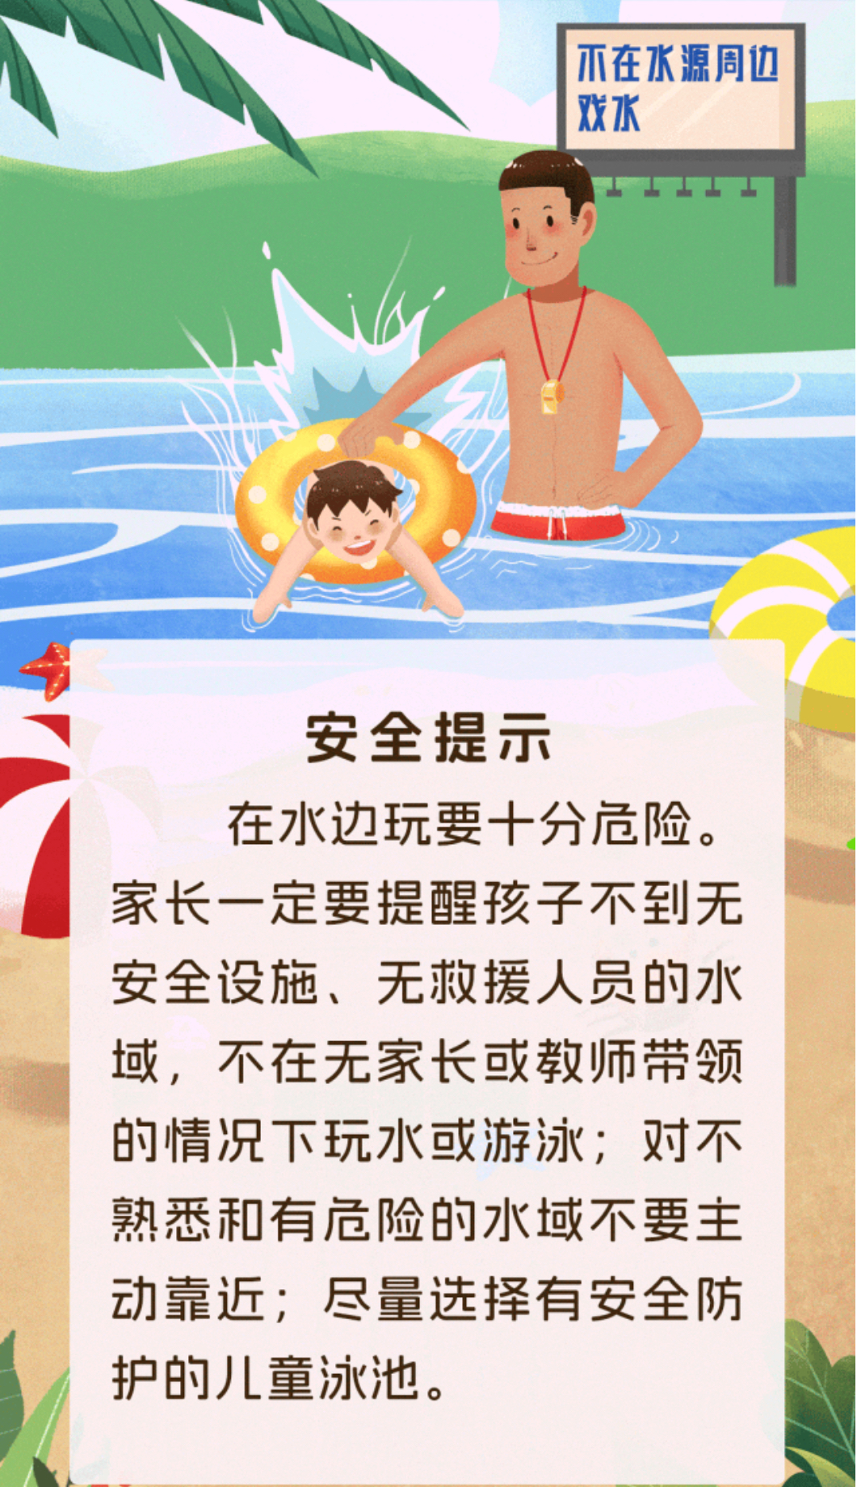
安全提示

Slide 14
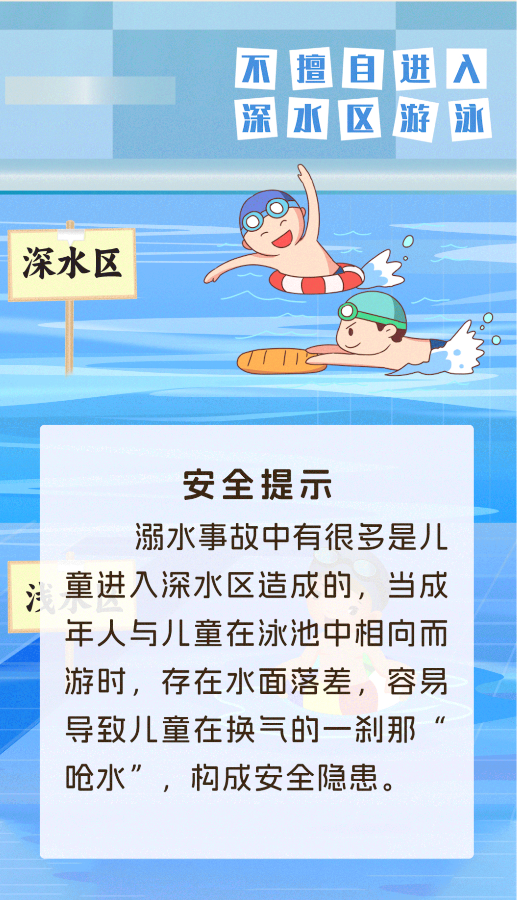
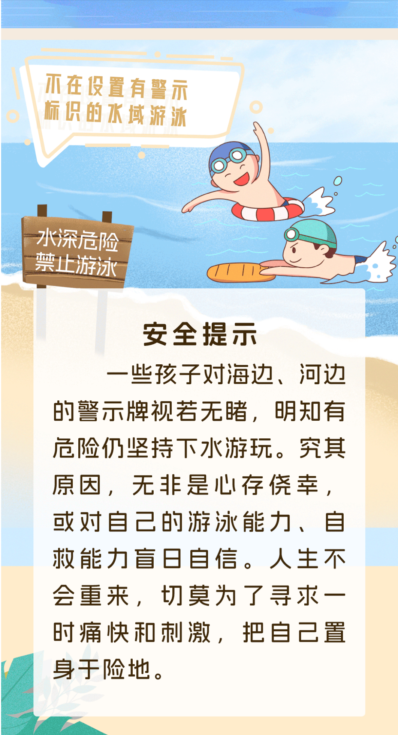
安全提示
单击添加文本具体内容简明扼要地阐述您的观点。根据需要可酌情增减文字添加文本具体内容

Slide 15
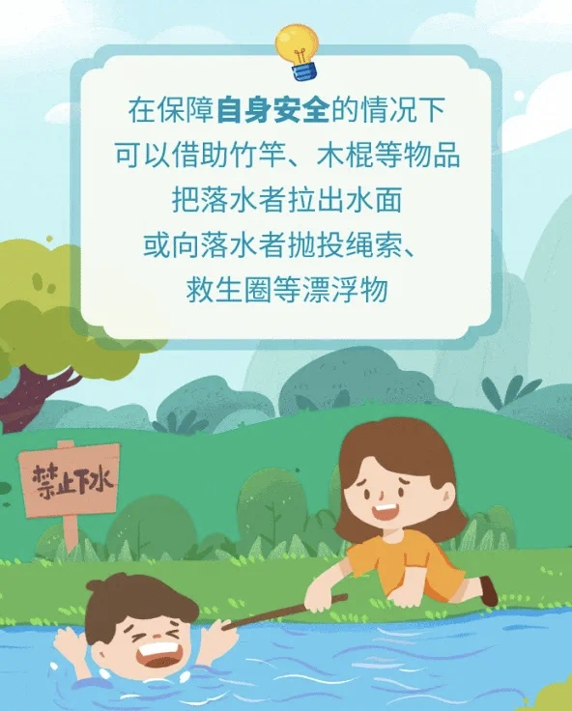

Slide 16
如何预防游泳时下肢抽筋：
游泳前一定要做好暖身运动。
游泳前应考虑身体状况，如果太饱、太饿或过度疲劳时，不要游泳。
游泳前先在四肢撩些水，然后再跳入水中。不要立刻跳入水中。

Slide 17
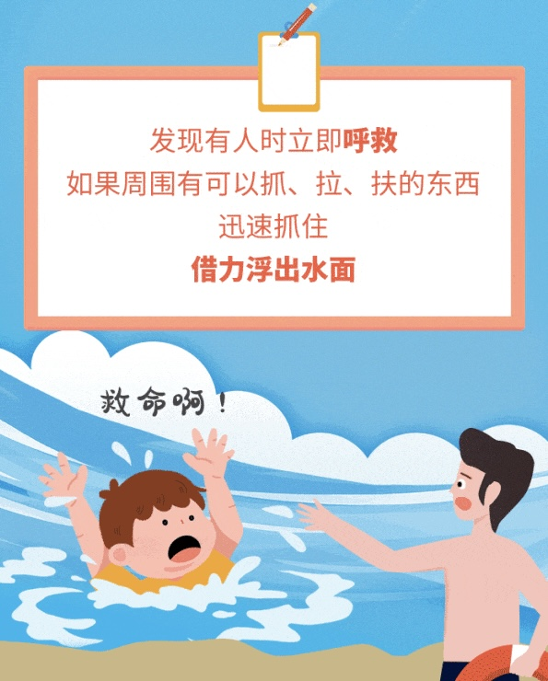

Slide 18
誓 词
绝不私自下河游泳；
绝不擅自与同学结伴游泳；
绝不无家长或老师带领的情况下游泳；
绝不在无安全设施、无救护人员的水域玩耍、游泳。

Slide 19
安全重于泰山,生命高于一切！
万家平安是我们共同的心愿!
让平安的种子播撒进自己的心田!
让欢乐和幸福永远围绕在我们身边!
让平安伴随我们大家健康成长!

Slide 20
感谢聆听

